Slide 1


Slide 2
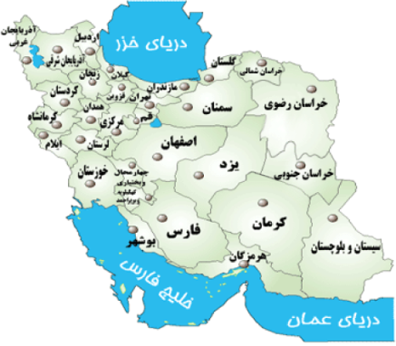
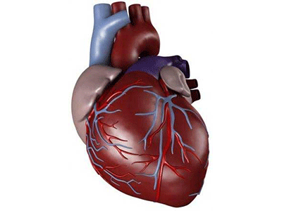
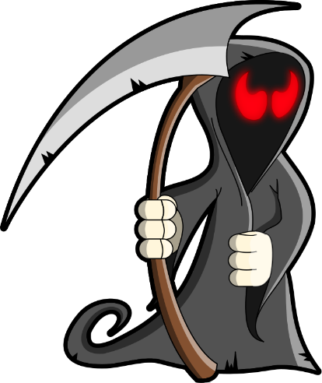

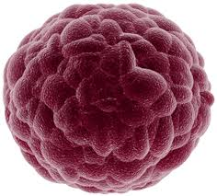



1
2
3

Slide 3




Slide 4

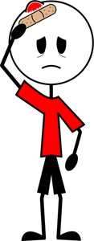
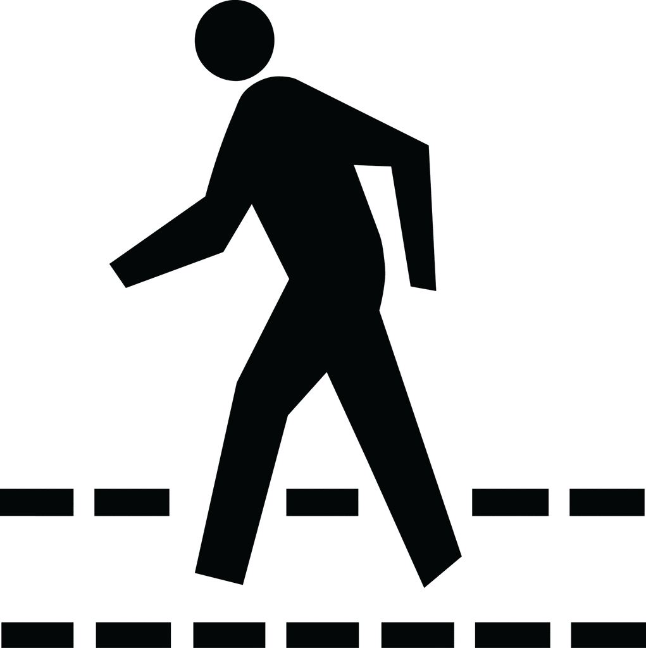








Slide 5
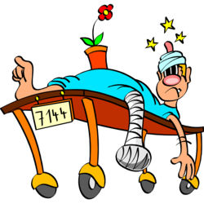






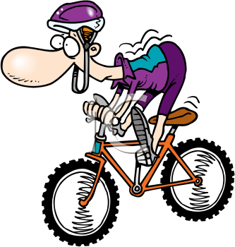


Slide 6

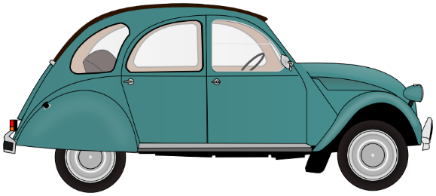

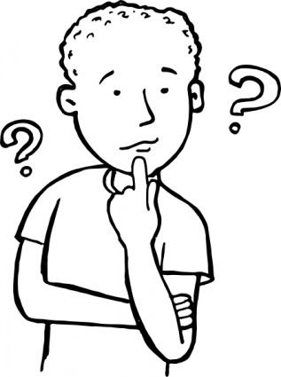
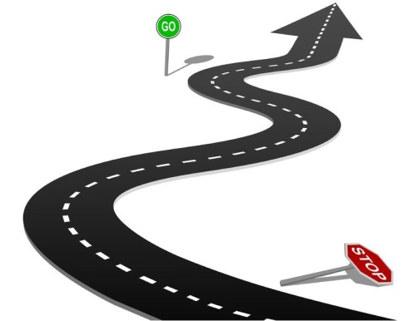



Slide 7
علل
روانشناختی
هوشیاری ، زمان مناسب واکنش ، توجه و تمرکز ، بی خوابی ، کاهش قند خون ، تاثیر منفی مصرف مواد غیر قانونی بر هوشیاری و تمرکز
علل رفتاری
نگرش های منفی
احساس خود برتر بینی
زمانی که فرد تصور کند نسبت به طرف مقابل ، موقعیت بالاتری دارد ( بر اساس اتومبیل نه شخصیت فرد ) خشونت های رانندگی بیشتر اتفاق می افتد.
در صورتی که فرد خود را در موقعیت برتر احساس کند رفتار هایی مانند بوق زدن های ممتد ، بدزبانی و رفتار های خشن را انجام دهد.
علل زمینه ای
سن
جنس
تحصیلات
علل حوادث رانندگی
جوانان در سنین 25-18سال بیشتر در معرض حوادث رانندگی قرار دارند.
در مردان جوان ، میزان مرگ و میر ناشی از تصادفات و حوادث ترافیکی 2 برابر زنان است.
افراد با تحصیلات بالاتر ، بیشتر از کمربندایمنی استفاده می کنند و به قوانین پایبندی بیشتری دارند.

Slide 8

رانندگی با چراغ خاموش در شب
صحبت و توجه به همراه در حین رانندگی
خوردن و نوشیدن حین رانندگی
عدم رعایت فاصله ایمنی و توجه نکردن به سرعت
حرکات نمایشی در حین رانندگی
عادات نادرست رانندگان
بی توجهی به علایم راهنمایی رانندگی
صحبت با تلفن همراه در حین رانندگی
وجود نقص فنی در خودرو و بی توجهی به آن
جرو بحث در داخل خودرو
رانندگی بی دقت تر و خشن تر در صورت تنهایی
خوردن شربت و یا قرص های مسکن و خواب آور

Slide 9

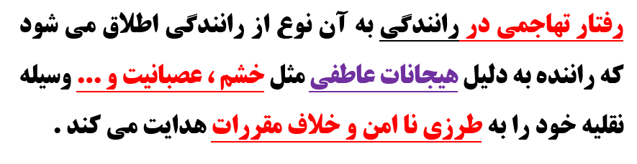





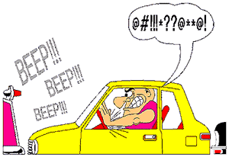

Slide 10



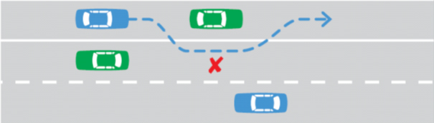


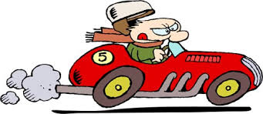

Slide 11










Slide 12
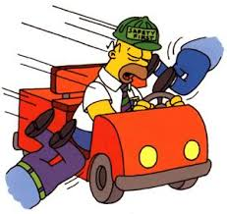

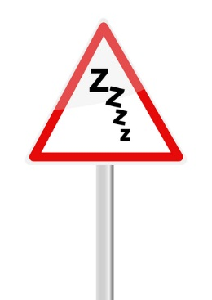
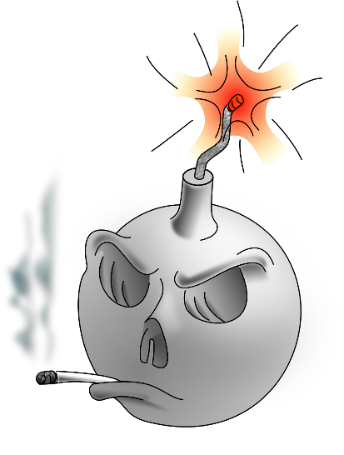

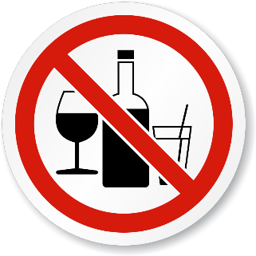



Slide 13

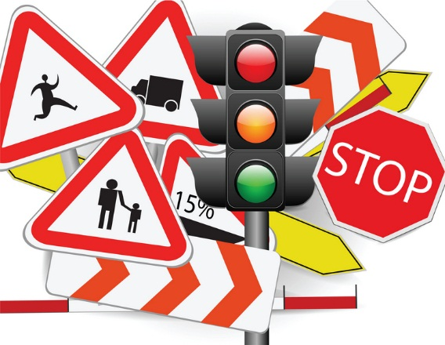


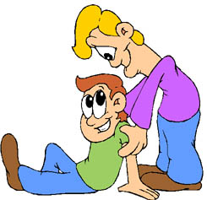

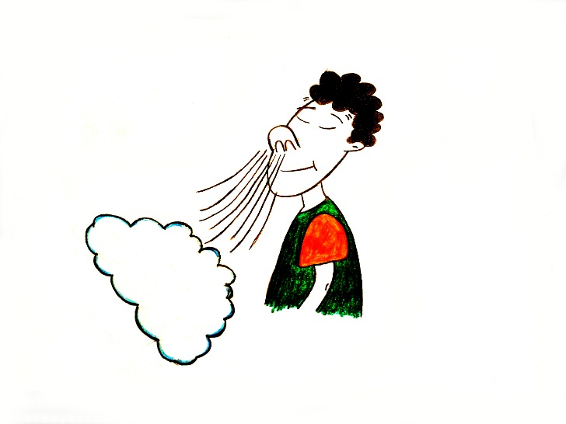


Slide 14

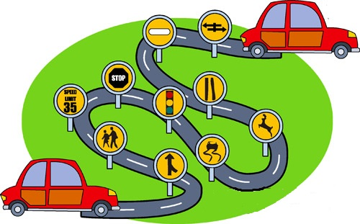

Slide 15

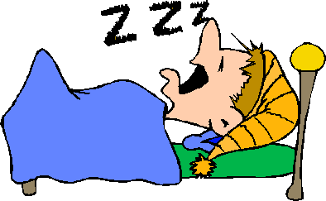

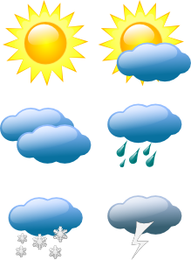

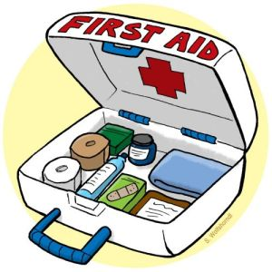
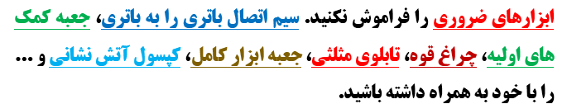

Slide 16

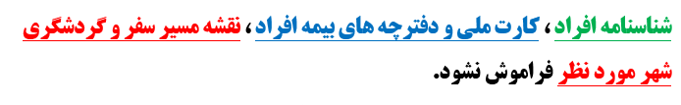

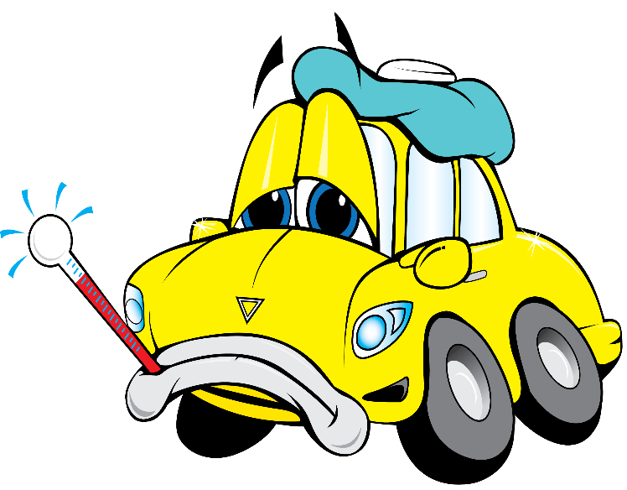






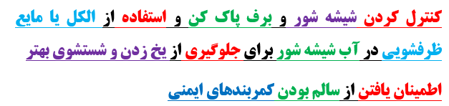

Slide 17

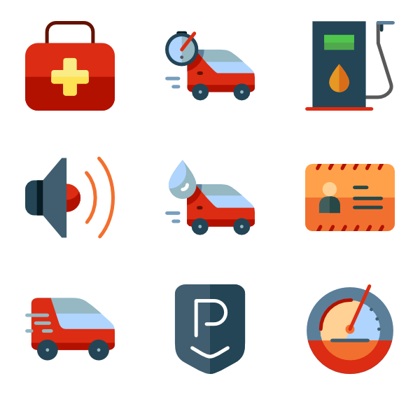

Slide 18



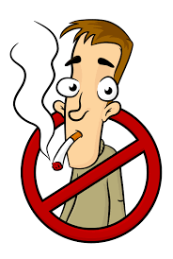



Slide 19






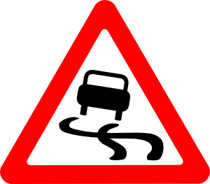


Slide 20
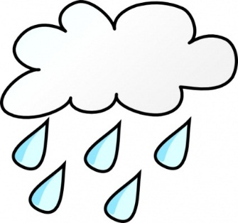


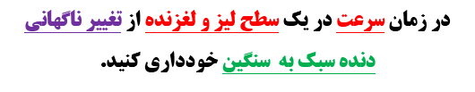


Slide 21
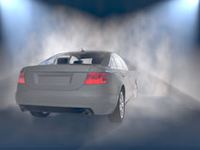





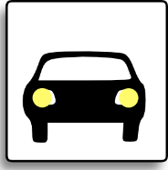

Slide 22




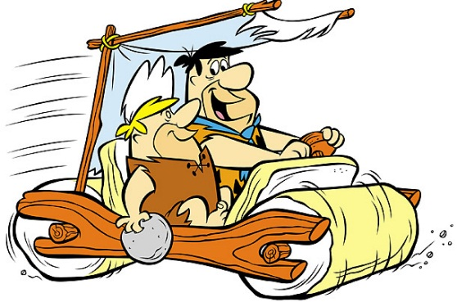

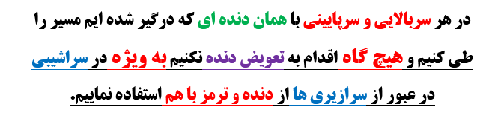

Slide 23
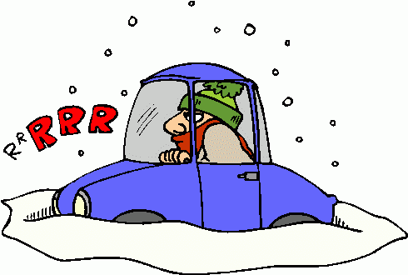




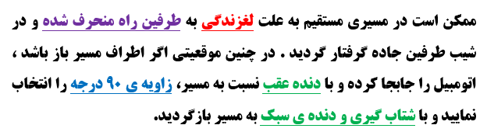

Slide 24
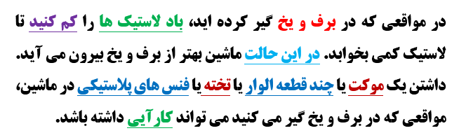
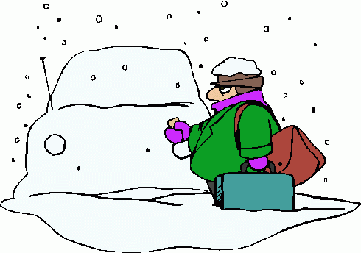

Slide 25
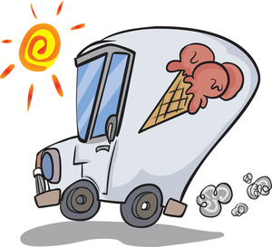

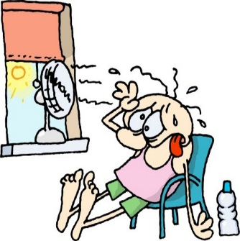
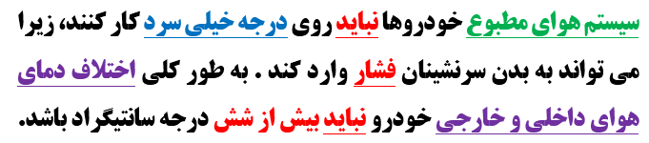
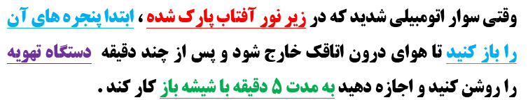

Slide 26



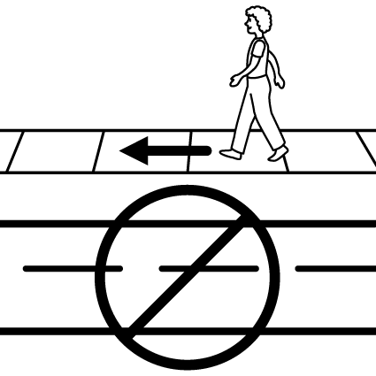


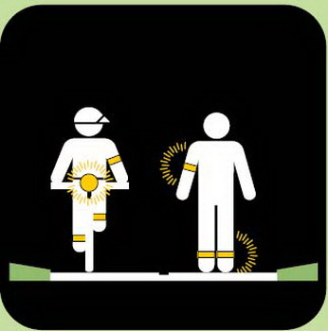



Slide 27
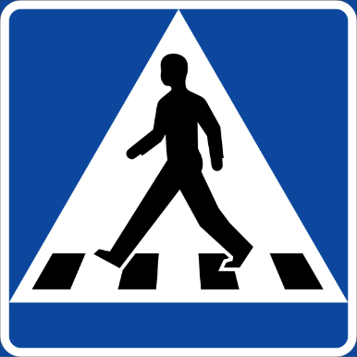




Slide 28














Slide 29




Slide 30









Slide 31




Slide 32




Slide 33






Slide 34



Slide 35












Slide 36













Slide 37
















Slide 38











Slide 39






